Slide 1
Lucene - die Volltext Suchmaschine
Jörg Kessenich
Notes:
Wir haben eine Suchmaschine für wissenschaftliche Daten erstellt auf Basis von Lucene

Slide 2
Ziel des Vortrags
Eine kurze Einführung in Lucene
Vorstellen anhand eines kleinen Beispielprogramms
Tools, Suchmaschinen und anderes

Slide 3
Was ist „Lucene“
Eine Volltextsuche
Apache project (java)
Eine No-Sql Datenbank
Eine sehr schnelle Suchmaschine
Lucene.Net ist eine Portierung des java codes (dll)
Notes:
Programmbibliothek zur Volltextsuche.
1997 gestartet als Open Source Projekt und dann ab 2001 übergang nach Apache Software Fondation
Wurde in Java geschrieben; es gibt auch eine Portierung nach C# Lucene.Net
Die dll läßt sich einfach über nuget pakage in eigene Programme einbinden
Mit Lucene können Daten sehr effectiv indexiert werden
Und sind damit such bar
Man kann damit hoch performante Suchmaschinen bauen
Die Daten werden in einer eigenen Struktur gespeichert und nicht in einer sql DB
Also eine No-Sql DB

Slide 4
Inverted Index / Wie funktioniert Lucene
mandeln | 1
pfann | 1
goldbraun | 1,2,3
rost | 1
gemuse | 2
heis | 2
grill | 2,3
gratienier | 2
vorgeheizt | 3
uberback | 3
1 Mandeln in einer Pfanne goldbraun rösten
2 Gemüse unter dem heißen Grill goldbraun gratinieren
3 Unter dem vorgeheizten Grill goldbraun überbacken
Notes:
Grundlage von Lucene ist der sogenannte „Inverted Index“
Der Text wird in Wörter zerlegt
Der Index enthält die Wörter und die Liste der dazugehörigen Dokumente
Stemming – German Analyzer
Stop words

Slide 5
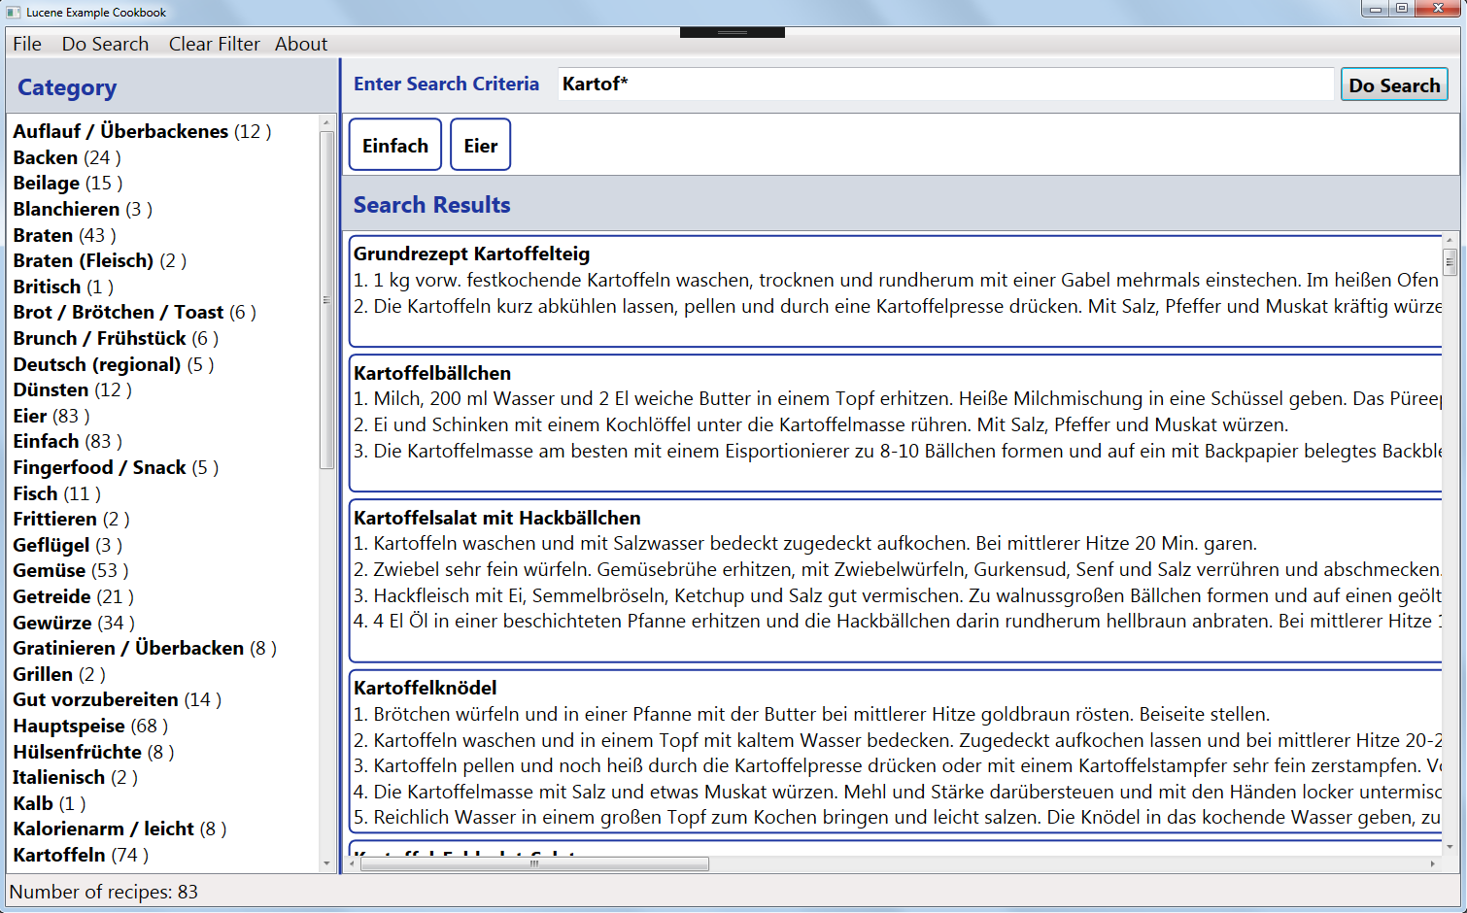
Beispiel Suche von Kochrezepten
Notes:
Kurz Vorstellen des Programms
Suche mit Kartof*
Eingrenzen mit Kategorien
Löschen der Kategorien und damit wider mehr sehen
Cookml Daten sind die Grundlage des Programms

Slide 6
Index erstellen
IndexWriter
Analyzer (e.g. stopwords)
Document
Field
Document
Field
Notes:
IndexWriter mit Analyzer
German und stop words
Schleife mit Documents
Und Add Field
Sollen die Daten im Index gespeichert werden?
Welche Daten sollen analysiert werden?
Kategorien mehrfach
Hier muß man sich genau überlegen was man will

Slide 7
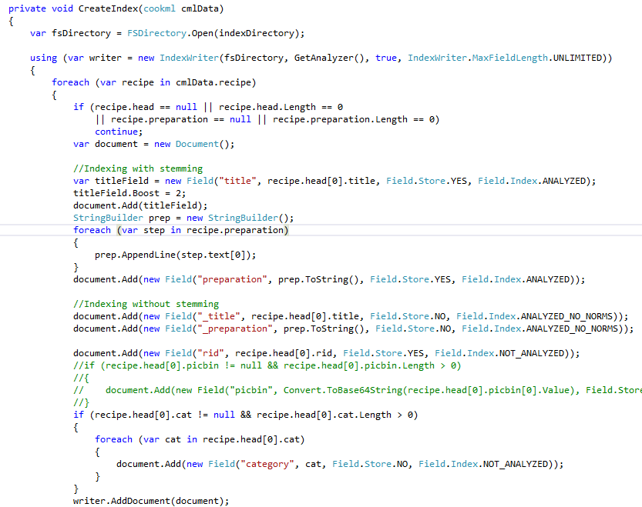
Methode CreateIndex

Slide 8
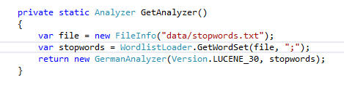
Methode GetAnalyzer

Slide 9
Suche ausführen
QueryParser
IndexSearcher
ScoreDoc
SimpleFacetedSearch

Slide 10
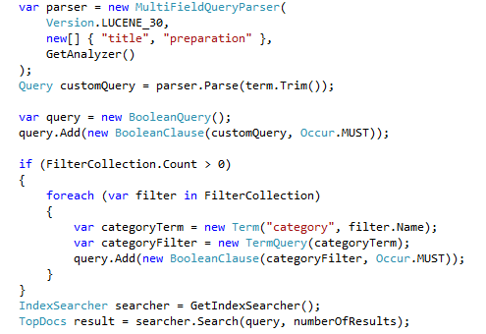
Methode SearchIndex - Query
Notes:
Methode SearchIndex
MultiFieldQueryParser damit kann man über mehre Felder gleichzeitig suchen
Parser wandelt den Suchtext um in ein QueryObjekt
Abfragesyntax ist vorhanden
Man kann aber Query Objekte selber erstellen und zur Suche hinzufügen
Beispiel selektierte Kategorien
Wenn nicht gefunden dann suggestion für den Benutzer
aber nicht im UI eingebaut im Moment; eine nächste Ausbaustufe

Slide 11
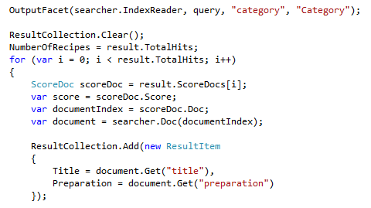
Methode SearchIndex - ScoreDoc
Notes:
Kategorien in OutputFacet – typisches Problem in Shopsystemen
ScoreDoc enthält das gefundene Dokument und einen Scoring Wert
Scoring Problem
Neue Suche in der Anwendung z.B. Rote Bete
Verschiedene Methoden vorhanden
Siehe titleField.Boost = 2;

Slide 12
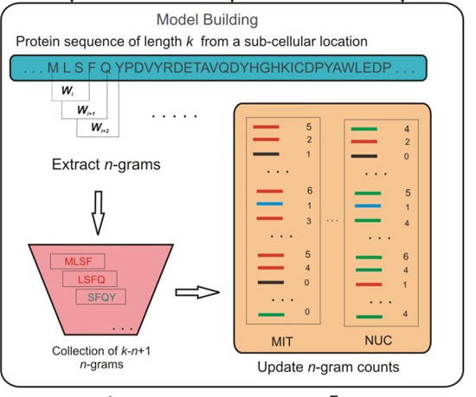
Komplexe Objekte indexieren
FragBag, an accurate representation of protein structure, retrieves structural neighbors from the entire PDB quickly and accurately
Inbal Budowski-Tala, Yuval Novb, and Rachel Kolodnya
doi: 10.1073/pnas.0914097107
http://www.pnas.org/content/107/8/3481.abstract
Notes:
Man kann nicht nur Text Suchen
Z.B. Bilder
Key Elemente des Bildes analysiert und als Text suchbar machen
Standard Lösung vorhanden Stichwort „SURF“ Algoritmus
OCR
Projekt Apache Tika - analysiert Dokument/Files und extrahiert Meta Daten
eine lange Liste von unterstützten Formaten
Man kann aber auch chemische Moleküle oder auch Spektren such bar machen
Hier ein Beispiel für Proteine/Eiweiße
Proteine sind aufgebaut aus Aminosäuren (bei Menschen 20 verschiedene) denen man einen Buchstaben zugeordnet hat
Das ergibt einen langen Text
Technik „n-gram“ anstatt von Wörtern in einem Fließtext
Diese n-grams werden indexiert
Damit kann man z.B. Proteine effektiv suchen

Slide 13
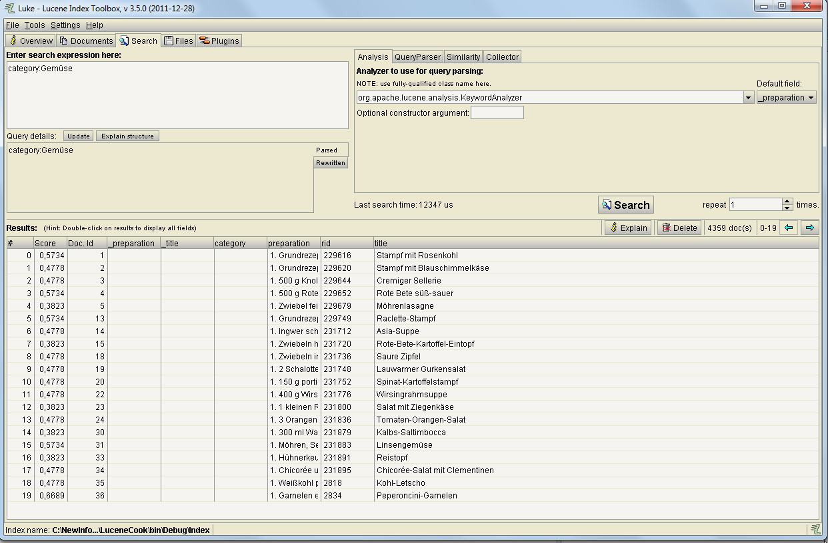
Luke
Notes:
Luke das Tool um den Index zu analysieren
Zeigen anhand der Suche nach Kategorie:Gemüse

Slide 14
Suchmaschinen
Elasticsearch
Apache Solr
Open Semantic Search
SEBOL
…
Notes:
Elasticsearch und Apache Solr werden am meisten verwendet
Elasticsearch
http server mit REST Web Api interface
Plugins vorhanden
Verteilung der Suchanfrage auf mehrere Server möglich
.Net Library NEST ist eine SDK
und vereinfacht die Verwendung in einem eigenen Programm
Wenn ich die Aufgabe hätte dann würde ich heutzutage Elasticsearch verwenden

Slide 15




















Wer/Wo wird Lucene verwendet
Notes:
Wird im Hintergrund von vielen bekannten und unbekannten Firmen eingesetzt

Slide 16
Referenzen/Links
http://lucene.apache.org/pylucene/index.html
http://lucene.apache.org/solr/
https://www.elastic.co/products/elasticsearch
https://www.opensemanticsearch.org/de/
http://db-engines.com/de/ranking/suchmaschine
http://www.dotnetpro.de/update/dotnetpro/wider-fluchen-suchen-1126651.html
Lucene in Action von Erik Hatcher, Otis Gospodnetic, Mike McCandless
Instant Lucene.NET von Michael Heydt
Lucene 4 Cookbook von Edwood Ng, Vineeth Mohan
Notes:
DotnetPro Artikel erwähnen
Viel mehr Bücher vorhanden insbesondere zu ElasticSearch und Apache Solr

Slide 17
Fragen ?
Jörg Kessenich
joerg.kessenich@gmail.com

